Slide 1

ГЕНЕТИКА И МЕДИЦИНА
[Область для ФИО]

Slide 2
Введение
Генетика человека и такие фундаментальные дисциплины, как анатомия, физиология, биохимия, составляют основу современной медицины. Место генетики среди биологических наук и особый интерес к ней определяются тем, что она изучает основные свойства организмов, а именно наследственность и изменчивость.
Наследственность и изменчивость у человека являются предметом изучения генетики человека на всех уровнях его организации: молекулярном, клеточном, организменном, популяционном. Генетика человека своими успехами в значительной мере обязана медицинской генетике - науке, изучающей роль наследственности в патологии человека. Прикладной раздел медицинской генетики - это клиническая генетика, которая использует достижения медицинской генетики, генетики человека и общей генетики в решении клинических проблем, возникающих у людей.
Генетика представляет собой одну из наиболее сложных дисциплин современного естествознания. Чтобы разобраться в ней глубоко, рассмотрим основные этапы развития генетики, виды генетики, достижения генетики в современной медицине и т.д.

Slide 3
История развития генетики
Генетика – это наука, изучающая закономерности наследственности и изменчивости, а также обеспечивающие их биологические механизмы.
Первый научный шаг в изучении наследственности был сделан австрийским монахом Грегором Менделем, который в 1866 г. опубликовал статью «Опыты над растительными гибридами», заложившую основы современной генетики.
До открытий Менделя признавалась теория так называемой слитной наследственности. Суть этой теории состояла в том, что при оплодотворении мужское и женское «начало» перемешивались, «как краски в стакане воды», давая начало новому организму. Мендель показал, что наследственные задатки не смешиваются, а передаются от родителей потомкам в виде дискретных (обособленных) единиц. Эти единицы, представленные у особей парами (аллелями), остаются дискретными и передаются последующим поколениям в мужских и женских гаметах, каждая из которых содержит по одной единице из каждой пары. В 1909 г. датский ботаник-селекционер В. Иогансен назвал их «генами», а в 1912 г. американский генетик Т. Г. Морган показал, что они находятся в хромосомах.

Slide 4
Официальной датой рождения генетики считают 1900 год. Тогда были опубликованы данные Г. де Фриза, К. Корренса и К.Чермака, переоткрывших закономерности наследования признаков, установленные Г.Менделем. Первые десятилетия 20-го века оказались плодотворными в развитии основных положений и направлений генетики. Было сформулировано представление о мутациях, популяциях и чистых линиях организмов, хромосомная теория наследственности, открыт закон гомологических рядов, получены данные о возникновении наследственных изменений под действием рентгеновских лучей, была начата разработка основ генетики популяций организмов.
В 1953 году в международном научном журнале была напечатана статья биологов Джеймса Уотсона и Френсиса Крика о строении дезоксирибонуклеиновой кислоты – ДНК.
Структура ДНК оказалась совершенно необычной: её молекулы имеют огромную по молекулярным масштабам длину и состоят из двух нитей, сплетённых между собой в двойную спираль. Каждую из нитей можно сравнить с длинной нитью бус. У белков "бусинами" являются аминокислоты двадцати различных типов. У ДНК – всего четыре типа "бусин", и зовутся они нуклеотидами. "Бусины" двух нитей двойной спирали ДНК связаны между собой и строго друг другу соответствуют. В ДНК напротив нуклеотида аденина находится тимин, напротив цитозина – гуанин. При таком построении двойной спирали каждая из цепей содержит сведения о строении другой. Зная строение одной цепи, всегда можно восстановить другую.
Получаются две двойные спирали – точные копии их предшественницы. Это свойство точно копировать себя имеет ключевое значение для жизни на Земле.

Slide 5

Генетика и медицина
1. Методы исследования

Slide 6
В генетике основным методом исследования является генетический анализ, который проводится на всех уровнях организации живого (от молекулярного до популяционного). В зависимости от цели исследования "видоизменяется" в частные методы - гибридологический, популяционный, мутационный, рекомбинационный, цитогенетический и др.
Гибридологический метод позволяет установить закономерности наследования отдельных признаков и свойств организма путем проведения серии прямых или возвратных скрещиваний в ряде поколений. Закономерности наследования признаков и свойств у человека устанавливают, используя генеалогический метод (анализ родословных). Законы наследования признака в популяциях определяют с помощью популяционного метода, или популяционного анализа.
Цитогенетический метод, объединивший принципы цитологического и генетического анализа, применяют при изучении закономерностей материальной преемственности в поколениях отдельных клеток и организмов и "анатомии" материальных носителей наследственности.

Slide 7
Феногенетический анализ позволяет изучать действие гена и проявления генов в индивидуальном развитии организма. Для этого используют такие приемы, как пересадка генетически различных тканей, клеточных ядер или отдельных генов из одной клетки в другую, а также исследование так химер - экспериментально полученных многоклеточных организмов, состоящих из генетически различных клеток, исходно принадлежащих разным индивидуумам.
Мутационный и рекомбинационный анализ используют при изучении тонкой организации и функции генетического материала, структуры различных ДНК, их изменений, механизмов функционирования и обмена генами при скрещивании. Интенсивно развивается метод молекулярного генетического анализа.

Slide 8
Генетика и медицина
2. Интерес медицины

Slide 9
С развитием генетики стало возможным применение её методов в исследовании неизлечимых ранее болезней, патологий и т.д. Что начало привлекать немалый интерес со стороны ученых, работающих в области медицины. Известно несколько тысяч генетических заболеваний, которые почти на 100% зависят от генотипа особи. К наиболее страшным из них относятся: кислотный фиброз поджелудочной железы, фенилкетонурия, галактоземия, различные формы кретинизма, гемоглобинопатии, а также синдромы Дауна, Тернера, Кляйнфельтера. Кроме того, существуют заболевания, которые зависят и от генотипа, и от среды: ишемическая болезнь, сахарный диабет, ревматоидные заболевания, язвенные болезни желудка и двенадцатиперстной кишки, многие онкологические заболевания, шизофрения и другие заболевания психики.
Исторически интерес медицины к генетике формировался первоначально в связи с наблюдениями за наследуемыми патологическими (болезненными) признаками. Во второй половине 19-го века английский биолог Ф.Гальтон выделил как самостоятельный предмет исследования «наследственность человека». Он же предложил ряд специальных методов генетического анализа: генеалогический, близнецовый, статистический. Изучение закономерностей наследования нормальных и патологических признаков и сейчас занимает ведущее место в генетике человека.

Slide 10
Генетика и медицина
3. Генетика человека

Slide 11
Генетика человека (human genetics) – это особый раздел генетики, который изучает особенности наследования признаков у человека, наследственные заболевания (медицинская генетика), генетическую структуру популяций человека. Из направлений генетики человека наиболее интенсивно развиваются цитогенетика, биохимическая генетика, иммуногенетика, генетика высшей нервной деятельности, физиологическая генетика.
Генетика человека является теоретической основой современной медицины и современного здравоохранения. Её подразделяют на антропогенетику, изучающую закономерности наследственности и изменчивости нормальных признаков человеческого организма, демографическую генетику (генетика народонаселения), экологическая генетику (учение о генетических аспектах взаимоотношений человека с окружающей средой) и генетику медицинскую, которая изучает наследственные патологии (болезни, дефекты, уродства и др.).
Наиболее важной областью генетики человека является медицинская генетика. Медицинская генетика помогает понять взаимодействие биологических и факторов среды в патологии человека. Иногда ее рассматривают не как раздел генетики человека, а как самостоятельную область общей генетики.

Slide 12
Генетика и медицина
4. Медицинская генетика

Slide 13
Медицинская генетика изучает явления наследственности и изменчивости в различных популяциях людей, особенности проявления и развития нормальных (физических, творческих, интеллектуальных способностей) и патологических признаков, зависимость заболеваний от генетической предопределенности и условий окружающей среды, в том числе от социальных условий жизни. А также разрабатывает системы диагностики, лечения, профилактики и реабилитации, больных наследственными болезнями и диспансеризации их семей, изучает роль и механизмы наследственной предрасположенности при заболеваниях человека.
Формирование медицинской генетики началось в 30-е гг. XX века, когда стали появляться факты, подтверждающие, что наследование признаков у человека подчиняется тем же закономерностям, что и у других живых организмов.
Задачей медицинской генетики является выявление, изучение, профилактика и лечение наследственных болезней, а также разработка путей предотвращения воздействия факторов среды на наследственность человека.

Slide 14
Основным разделом медицинской генетики является клиническая генетика, которая изучает этиологию и патогенез наследственных болезней, изменчивость клинических проявлений и течения наследственной патологии и болезней, характеризующихся наследственным предрасположением, в зависимости от влияния генетических факторов и факторов окружающей среды, а также разрабатывает методы диагностики, лечения и профилактики этих болезней. Клиническая генетика включает в себя нейрогенетику, дерматогенетику (изучающую наследственные заболевания кожи — генодерматозы), офтальмогенетику, фармакогенетику (изучающую наследственно обусловленные реакции организма на лекарственные средства). Медицинская генетика связана со всеми разделами современной клинической медицины и другими областями медицины и здравоохранения, в том числе, с биохимией, физиологией, морфологией, общей патологией, иммунологией.
Существенными достижениями в области клинической генетики явились расшифровка биохимической и молекулярно-генетической природы большого числа моногенных наследственных болезней и разработка на этой основе точных методов диагностики.

Slide 15
Применение методов генетической инженерии позволило точно выяснить характер перестроек в структуре мутантных генов для целого ряда наследственных болезней, в т.ч. талассемий (a,b, d, g), миопатий Дюшенна и Беккера, гемофилии А и В, фенилкетонурии; исследования в этой области осуществляются так интенсивно, что любые данные быстро становятся устаревшими. В области генетики мультифакториальных заболеваний, к которым относятся ишемическая болезнь сердца, психозы, сахарный диабет, язвенная болезнь, большинство изолированных пороков развития, по-видимому, некоторые инфекционные заболевания (туберкулез, лепра, ревматизм), интенсивно развиваются теоретические исследования в области особого направления медицинской генетики - генетической эпидемиологии. Не менее важным в генетике мультифакториальных заболеваний является также выяснение значимости факторов окружающей среды, в том числе социальных, а также их взаимодействия с генетическими факторами для развития широко распространенных заболеваний.
Знание основ медицинской генетики позволяют врачам понимать механизмы индивидуального течения болезни и выбирать соответствующие методы лечения. На основе медико-генетических знаний приобретаются навыки диагностики наследственных болезней, а также появляется умение направлять пациентов и членов их семей на медико-генетическое консультирование для первичной и вторичной профилактики наследственной патологии. Приобретение медико-генетических знаний способствует формированию чётких ориентиров в восприятии новых медико-биологических открытий, что для врачебной профессии необходимо в полной мере, поскольку прогресс науки быстро и глубоко изменяет клиническую практику.

Slide 16
Несмотря на успехи в лечении ряда наследственных болезней существенная роль в борьбе с ними принадлежит профилактике, которая осуществляется в двух направлениях: предупреждение появления новых мутаций и распространения мутаций, унаследованных от предыдущих поколений. Профилактика болезней, возникающих в результате спонтанных мутаций в зародышевых клетках здоровых родителей, пока затруднена. Наибольшее значение для профилактики проявления патологических мутаций, унаследованных от предыдущих поколений, имеет медико-генетическое консультирование.
Эффективное внедрение научных достижений медицинской генетики в практическое здравоохранение может осуществляться только на основе подготовки квалифицированных кадров. Во многих странах, в том числе в США, Канаде, ФРГ, сложилась система подготовки кадров по медицинской генетике, в которой особое место отведено 2—4-летнему постдипломному обучению врачей, заканчивающемуся экзаменами и выдачей соответствующего сертификата. Кроме того, в большинстве случаев в рамках подготовки специалистов по медицинской генетике предусматривается специализация по цитогенетике и клинической генетике.

Slide 17
ЗАКЛЮЧЕНИЕ
Развитие генетики до наших дней – это непрерывно расширяющийся фронт исследований. В этой области сделано уже очень много, и с каждым днем передний край науки приближается к цели – разгадки природы гена. К настоящему времени установлен целый ряд явлений, характеризующих природу гена. Во-первых, ген в хромосоме обладает свойством самовоспроизводится (авторепродукции); во-вторых, он способен мутационно изменяться; в-третьих, он связан с определенной химической структуры дезоксирибонуклеиновой кислоты – ДНК; в-четвертых, он контролирует синтез аминокислот и их последовательностей в белковой молекулы. В связи с последними исследованиями формируется новое представление о гене как функциональной системе, а действие гена на определение признаков рассматривается в целостной системе генов – генотипе.
Генетика очень важна для решения многих медицинских вопросов, связанных прежде всего с различными наследственными болезнями нервной системы (эпилепсия, шизофрения), эндокринной системы (кретинизм), крови (гемофилия, некоторые анемии), а также существованием целого ряда тяжелых дефектов в строении человека: короткопалость, мышечная атрофия и другие. С помощью новейших цитологических методов, цитогенетических в частности, производят широкие исследования генетических причин различного рода заболеваний, благодаря чему существует новый раздел медицины - медицинская цитогенетика.
Особую роль генетика стала играть в фармацевтической промышленности с развитием генетики микроорганизмов и генной инженерии. Несомненно, многое остается неизученным, например, процесс возникновения мутаций или причины появления злокачественных опухолей. Именно своей важностью для решения многих проблем человека вызвана острая необходимость в дальнейшем развитии генетика. Тем более что каждый человек ответственен за наследственное благополучие своих детей, при этом важным фактором является его биологическое образование, так как знания в области аномалии, физиологии, генетики предостерегут человека от совершения ошибок.

Slide 18
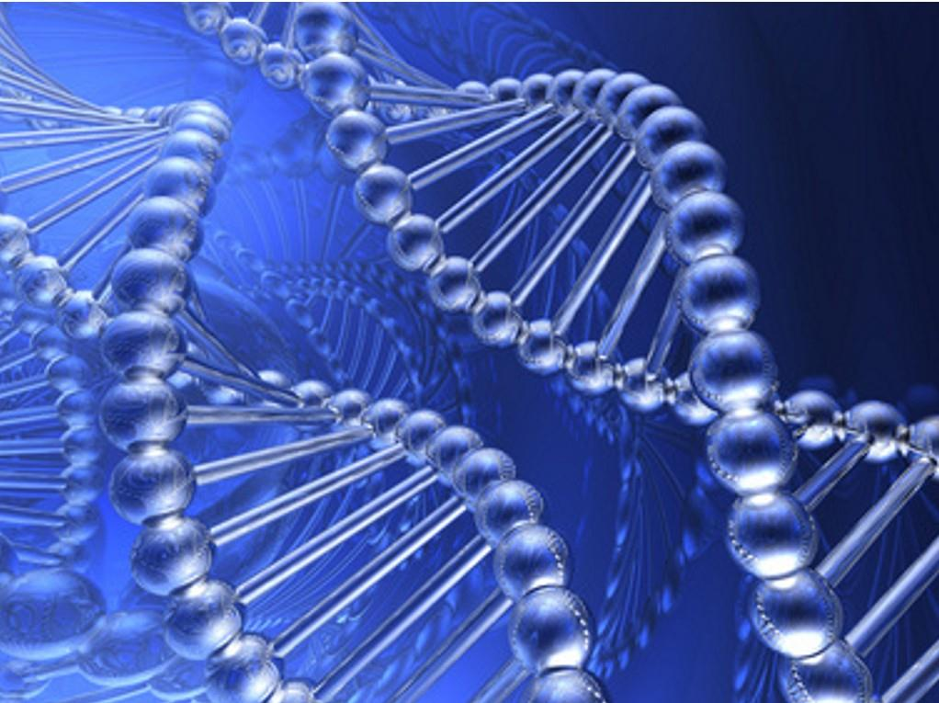
СПАСИБО ЗА ВНИМАНИЕ!

